Slide 1
Игра-тренажёр для детей старшего дошкольного возраста по теме: «Автоматизация звука [с] в словах».
Муниципальное автономное дошкольное образовательное учреждение детский сад №3 «Светлячок»
Автор:
Хузина Ольга Михайловна
Учитель-логопед, Iкв.кат.
2021

Slide 2
Задачи:
- укреплять мышцы артикуляторного аппарата.
- закреплять навык правильного речевого дыхания (вдох носом, выдох ртом)
- автоматизировать правильное произношение звука в начале слова.
- учить изменять слова по падежам (родит. п.)
- учить согласовывать числительные и существительные.
- развивать логическое мышление.
- развивать зрительное внимание.

Slide 3
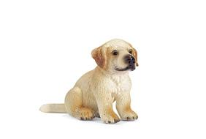
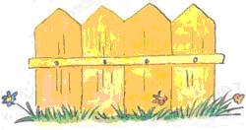
Улыбается щенок,
зубки напоказ.
Я ведь тоже так могу,
вот смотри сейчас.

Slide 4
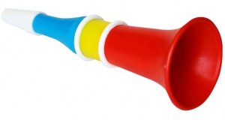
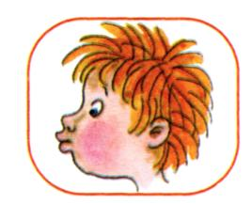
Мои губы – трубочка, превратились в дудочку. Громко я дудеть могу:ду-ду-ду, ду-ду-ду.

Slide 5
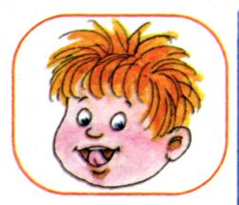
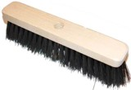
Щеткой кухню уберу,
наведу там чистоту.
Вправо – влево гну щетинки.
Не оставлю ни соринки.

Slide 6
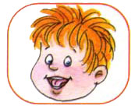
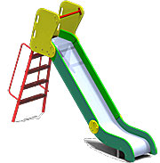
Вот так горка, Что за чудо.
Выгнулся язык упруго,
Кончик в зубы упирается,
Бока кверху поднимаются.

Slide 7
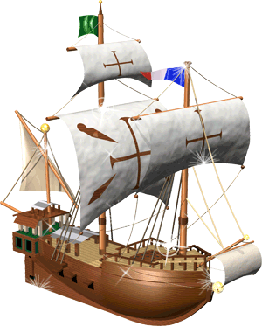
Носом – вдох, а выдох ртом, дуем на кораблик.
Поплывет красавец наш,
Маме за подарком.

Slide 9
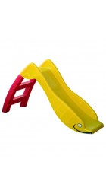
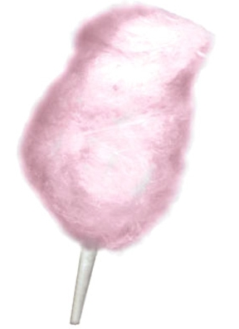
Посмотри и скажи,
что делают губки при произношении звука “с”?
- губки улыбаются.
между зубами небольшая щель. - язычок выгибается горкой. - воздушная струя холодная.
(произносит звук, поднося ладонь ко рту) - звук глухой
(прикладываем к горлышку тыльную сторону ладони)
- бывает этот звук, твёрдый как орех или мягкий как вата.

Slide 11
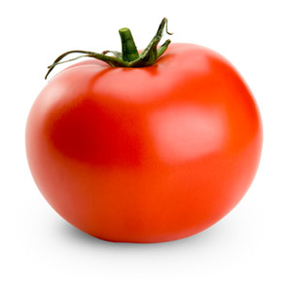
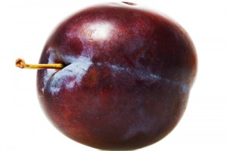
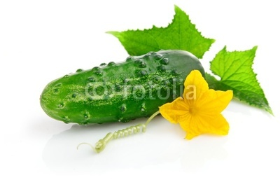
Третий лишний.

Slide 12
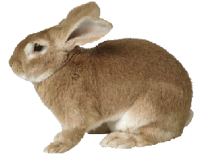
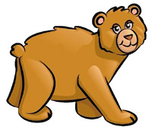
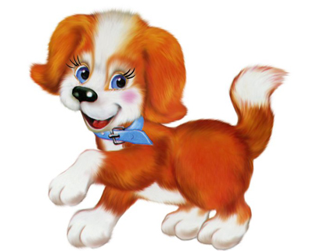

Slide 13
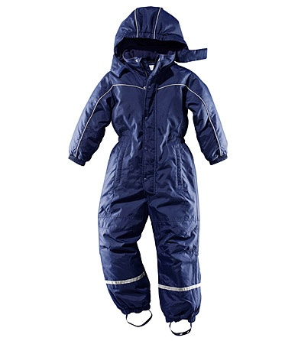
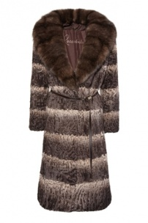
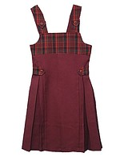

Slide 14
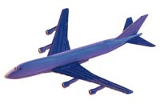
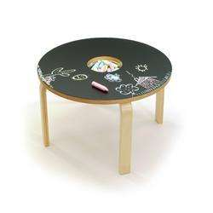
Найди отгадку.
Ножек четыре, шляпок – одна. Нужен коль станет обедать семья.

Slide 15
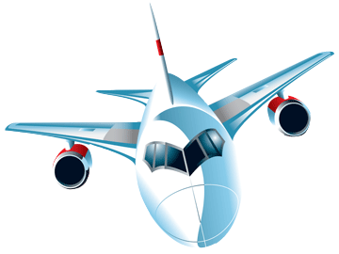
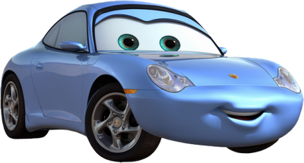
Смело в небе проплывает,
Обгоняя птиц полет.
Человек им управляет.
Что же это?

Slide 16
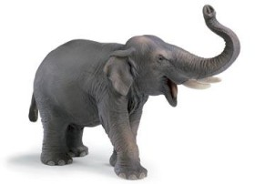
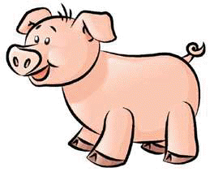
Поднимает великан груз тяжелый к облакам. А если станет душно, себя польет из душа.

Slide 17
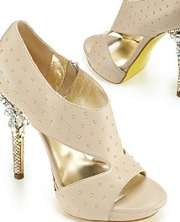
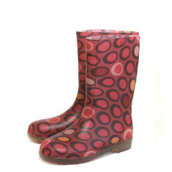
Отгадай загадку, кто мы?
В ясный день сидим мы дома.
Если дождь, у нас работа:
Топать, шлепать по болотам.

Slide 18
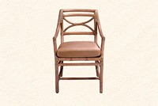
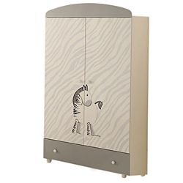
На четырех ногах стою, ходить я вовсе не могу. Когда устанешь ты гулять, ты можешь сесть и отдыхать.

Slide 19
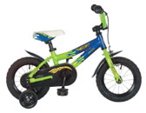
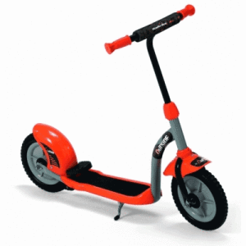
Два колеса, одна доска,
Конструкция его легка.
Он без сиденья и без рам.
Он мчится по дороге сам.

Slide 20
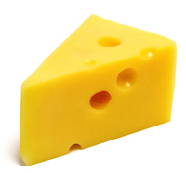
Закончи предложение.
На завтрак у Сони …

Slide 21
Весной на улице ярко светит…

Slide 22
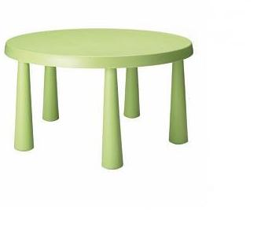
Дети сели обедать за ….

Slide 23
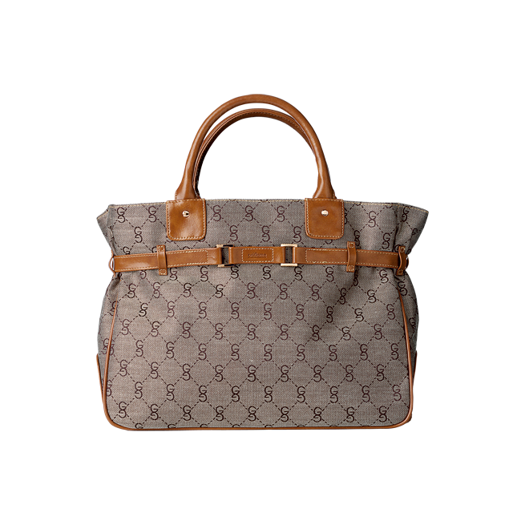
В руках у мамы ….

Slide 24
В реке плавает усатый …

Slide 25
Кого нет?

Slide 26
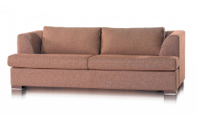
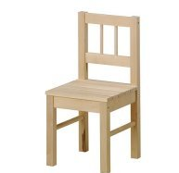
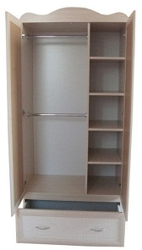
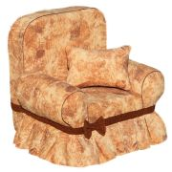
Чего нет?

Slide 27
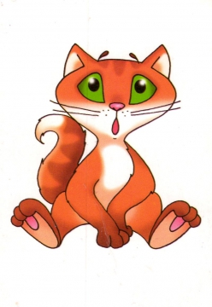
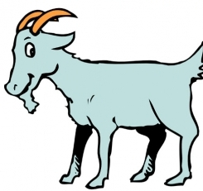
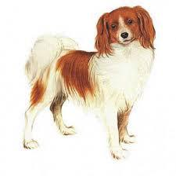
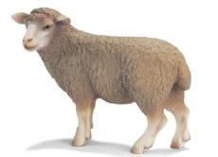
Кого нет?

Slide 28
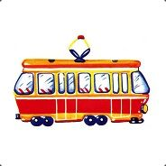
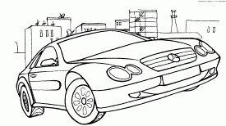
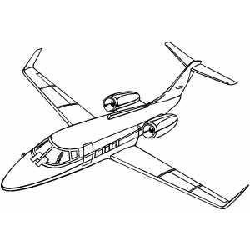
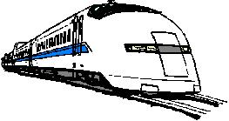
Чего нет?

Slide 29
Посчитай предметы.

Slide 31
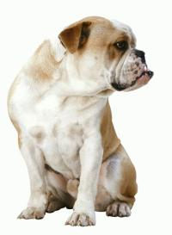

Slide 32
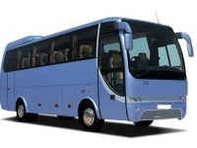
Посчитай самолеты.

Slide 33
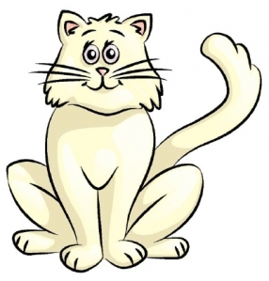
Посчитай собак.

Slide 34
Посчитай свитера.

